Slide 1
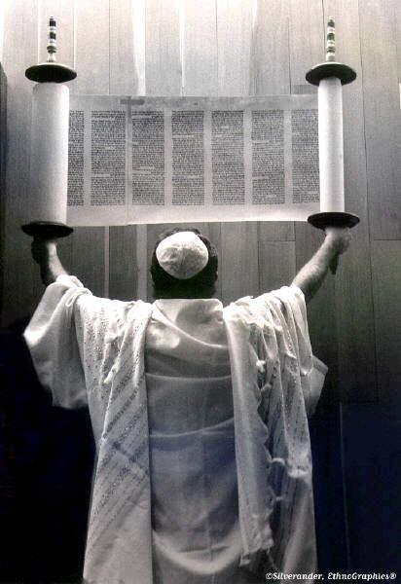
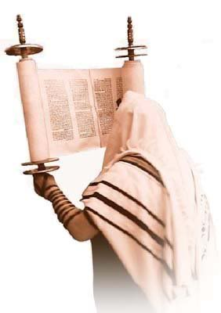
Tora in Talmud

Slide 2
Tora
Torá ali Pentatevh (Peteroknjižje) pomeni pet Mojzesovih knjig. Tora je hebrejska beseda, ki pomeni učenje, nauk, navodila. Je najbolj pomemben dokument judovstva in predstavlja temelj Svetega pisma. Za Jude je to njihova zgodovina, predpisana oblika božje službe in pa knjiga s popisom verskih obredov. Napisana je v stari hebrejščini. Je najbolj sveta knjiga in zaradi njene svetosti se je ni dovoljeno dotikati z rokami. Judje Toro sprejemajo kot božjo besedo, čisto resnico, katero je Bog razodel Mojzesu na gori Sinaj.
Z vernega juda je živeti po tori oz. upoštevati pravila.

Slide 3
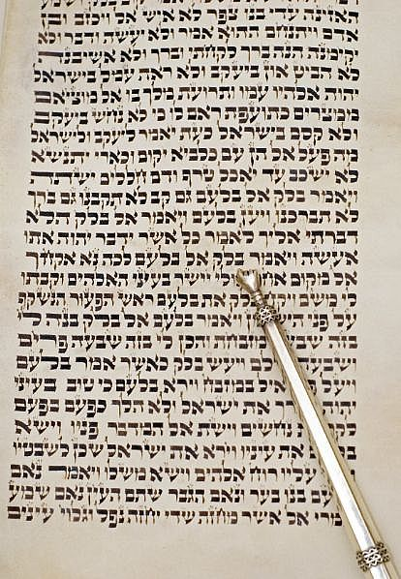
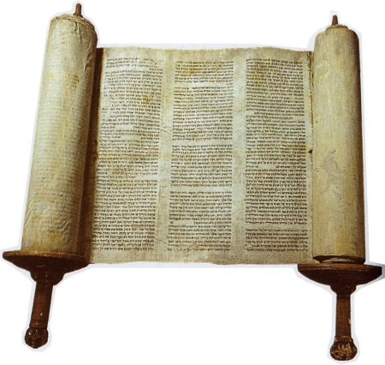
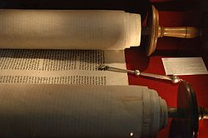

Slide 4
5 Mojzesovih knjig
V hebrejščini se pet Mojzesovih knjig imenuje po besedah, s katerimi se začenjajo:
Prva Mojzesova knjiga se imenuje v izvirniku Berešit (hebrejsko= V začetku), latinsko Genesis = Stvarjenje
Druga Mojzesova knjiga se imenuje v izvirniku Šemot (hebrejsko = Imena), latinsko Exodus = Izhod
Tretja Mojzesova knjiga se imenuje v izvirniku Vajikra (hebrejsko = Poklical je), latinsko Leviticus = Levitik
Četrta Mojzesova knjiga se imenuje v izvirniku Bemidbar (hebrejsko = V puščavi), latinsko Numeri = Števila
Peta Mojzesova knjiga se imenuje v izvirniku Devarim (hebrejsko = Besede), latinsko Deuteronomium iz grščine = Drugo izrekanje (ponovitev) postave

Slide 5
Tora in plašč
Po zahodnem izročilu so zvitki tore pod vezenim plaščem, po vzhodnem izročilu iz Severne Afrike in Bližnjega vzhoda pa v trdni posodi.
Krona je simbol tore, ker je krona slava judovskega življenja.
Lev je splošni judovski simbol, prvotno povezan z judovskim rodom
V hebrejščini piše “Krona tore.”

Slide 6
Zanimivosti
V tori je 148 zapovedi, 365 prepovedi in vse skupaj 613 božjih navodil za izraelsko ljudstvo.
Ko judovski deček postane “BAR MICVA” (sin postave) je to slovesnost za družino in skupnost. Odidejo v sinagogo in deček prvič izkoristi vse pravice. Takrat tudi na glas prebere odlomek iz tore in iz prerokov. Po nekje podobno praznujejo tudi pri dekletih.

Slide 7
Talmud
Talmud (v prevodu:napotki, učenje) je zbirka pisanih diskusij med rabini, nanašajoč se na judovsko pravo, etiko, etnologijo in zgodovino. Je najpomembnejše delo ustne oblike Tore.
Domneva se, da je v pisno obliko Talmudske spise skozi stoletja ustvarjalo okoli 2.500 rabinov. Najpomembnejše komentarje k Talmudu je prispeval Salomon Ben Izak, francoski učenjak.
Besedila talmudskih tekstov so pogosto citirana v rabinski literaturi, celotna zbirka Talmudskih del pa se imenuje tudi Šas (prevod hebrejskega izraza za Mojzesovih deset zapovedi).

Slide 8
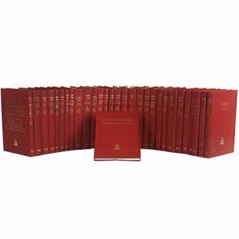
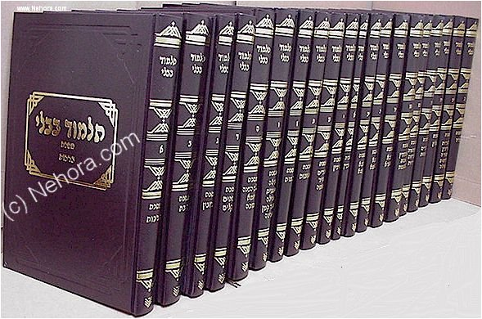
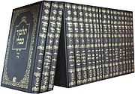

Slide 9
Kolikor globlje koplješ v toro, toliko več zakladov odkriješ.
Isaac Beshevis Singer

Slide 10
Viri:
Myrtle Langley, Religija, pomurska založba 1998,(str. 44,45)
Wikipedia, www.wikipedia.org/tora oz. talmud (zadnje spremembe 16. februarja 2008) 3.12.2009
(talmud - wikipedia) Unterman, Alan. Judovstvo. Mladinska knjiga, Ljubljana, 2001. Judovska enciklopedija
Slike:
http://imageshack.us/
http://images.google.si/

